Slide 1
認識蜂鳴器

Slide 2
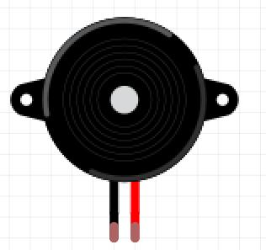
外形
多為圓形。
有兩隻腳，分正極與負極，正極上方有 符號。

Slide 3
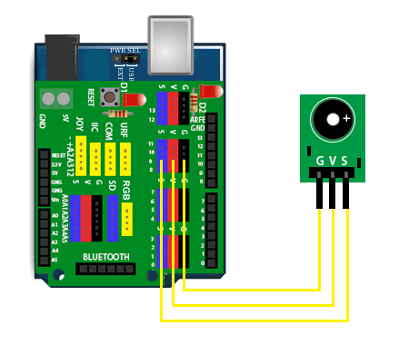
連接方式一：控制音量大小
使用模擬類比輸出的腳位（例如：數位腳位9）。
S接S
V接V
G接G

Slide 4
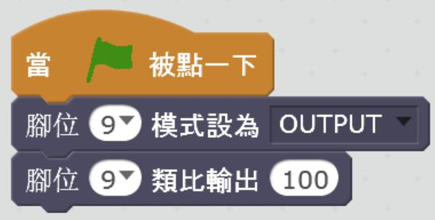
範例程式
設定腳位9為OUTPUT（輸出）。
將腳位9的輸出值設為100。

Slide 5
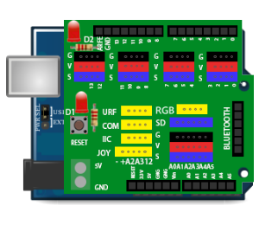
連接方式二：調整音調
使用數位腳位（例如：數位腳位8）。
S接S
V接V
G接G

Slide 6
範例程式
設定腳位8為OUTPUT（輸出）。
設定腳位8播放音調，頻率為C2（中音Do），持續0.5秒（500毫秒）。

Slide 7
補充說明

Slide 8
原理
蜂鳴器可分為電磁式及壓電式兩種。
蜂鳴器
電磁式
壓電式
由電壓驅動陶磁片
由電流驅動
聲音較大
較耗電
較省電
聲音較小

Slide 9
原理
無論電磁式或壓電式依其驅動方式又分為兩種：自激式與他激式。
蜂鳴器
自激式(有源)
他激式(無源)
內無驅動電路
內藏驅動電路
只需直流電即可動作
聲音頻率可控
需加入交流電源及動作訊號才可動作

Slide 10
有源VS無源
有源蜂鳴器特點：
有源蜂鳴器內部帶震盪源，所以只要一通電就會叫。
程式控制方便，單片機一個高低電平就可以讓其發出聲音，而無源蜂鳴器卻做不到。
無源蜂鳴器特點：
無源內部不帶震盪源，所以如果用直流信號無法令其鳴叫。必須用2K~5K的方波去驅動它
聲音頻率可控，可以做出音階的效果。

Slide 11
資料來源
http://www.cpu.com.tw/kh/elec/buzz/buzz-s.html
http://goods.ruten.com.tw/item/show?21537607828784

